Slide 1

Formation SQL

Slide 2
Origine du SQL
SQL (Structured Query Language)
un langage permettant de communiquer avec une base de données et site web.
Il permet de :
  Lire/consulter
  Insérer
  Modifier
  Supprimer

Slide 3
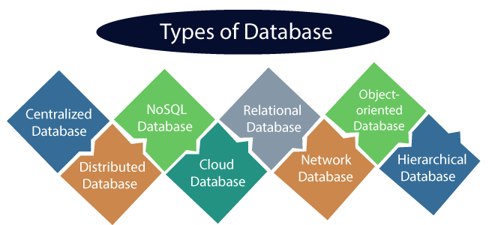
Les types de base de données
Il existe différents types de base de données, mais ce qui nous intéresse c’est la SGBDR (Système de Gestion de Bases de Données relationnel)

Slide 4
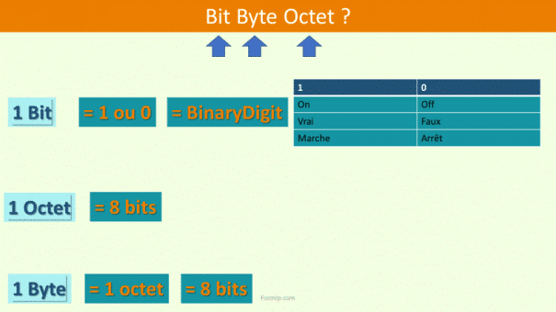
Base de la data (1/2)
traiter la donnée : c'est à dire la recevoir
la stocker : c'est à dire le canaliser dans un endroit
La transmettre : la rendre diffusable et utilisable
Base relationnelles
Base non relationnelles

Slide 5
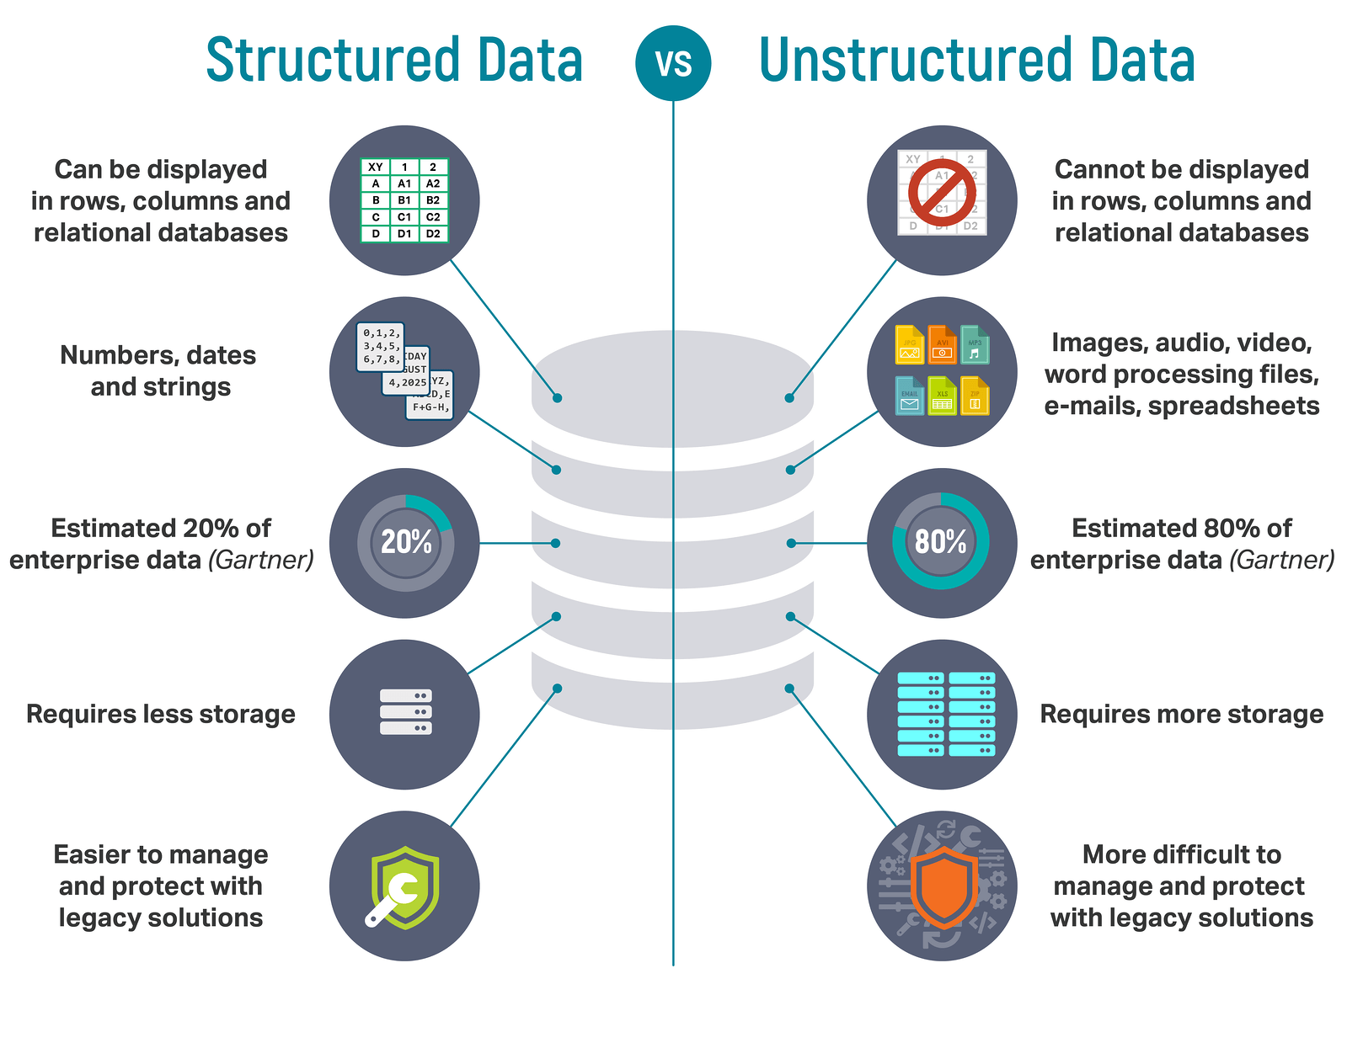
Base de la data (2/2)
4 principes:
Atomicité : bonne exécution des calcul
Cohérence : même thème
Isolement :traitement isoler
Durabilité: dure dans le temps

Slide 6
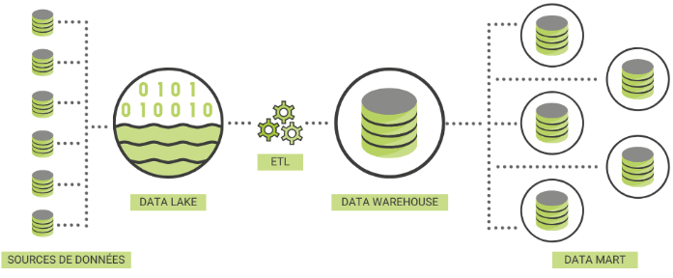
OU sont les données ?
Espace pas organiser ou il y’a tout et rien
Espace organiser par thème
Espace organiser par usage..
Capteurs, site web…

Slide 7
Les requêtes

Slide 8
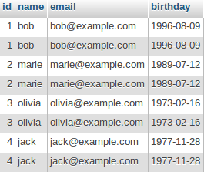
La base du SQL-le select
Syntaxe SQL :
SELECT * FROM table WHERE condition;
Le * (all) concerne les colonnes.
Par exemple ici, le * (all) concerne id,name,email et birthday
On peut sélectionner aussi colonne par colonne par exemple “select id, nom, email, birthday

Slide 9
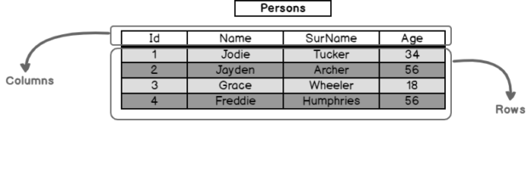
La base du SQL-le from
Syntaxe SQL :
SELECT * FROM table WHERE condition;
Le from table permet de selectionner la table.
Par exemple, ici on fera “from persons”

Slide 10
La base du SQL-le where
Vue affichant tous les clients qui habitent à Paris, Lyon ou Marseille (la requête examine si le code postal appartient à la liste spécifiée par la commande IN) :
SELECT Code, Nom, [Code Postal] FROM Clients WHERE [Code Postal] IN (75000,69000,13000)
Syntaxe SQL :
SELECT * FROM table WHERE condition;
Le where permet de mettre une condition avec
  des opérateurs de comparaison : =, >, <, <=, >=, <>1
  des opérateurs logiques : AND, OR, NOT
  des opérateurs : IN, BETWEEN+AND, LIKE, EXISTS, IS
  Il existe beaucoup d’autres conditions mais cela sont les principales

Slide 11
Exercices intermédiaires
Étudiants(Num, Nom, Prénom, Age, Ville, CodePostal)
Quels sont tous les étudiants âgés de 20 ans ou plus ?
Quels sont tous les étudiants âgés de 19 à 23 ans ?
Quels sont tous les étudiants habitant dans les Vosges ?
Quels sont tous les étudiants dont la ville est inconnue/connue ?

Slide 12
réponses
Étudiants(Num, Nom, Prénom, Age, Ville, CodePostal)
Quels sont tous les étudiants âgés de 20 ans ou plus ?
SELECT * FROM Étudiants WHERE (Age >= 20);
Quels sont tous les étudiants âgés de 19 à 23 ans ?
SELECT * FROM Étudiants WHERE Age IN (19, 20, 21, 22, 23);
SELECT * FROM Étudiants WHERE Age BETWEEN 19 AND 23;
Quels sont tous les étudiants habitant dans les Vosges ?
SELECT * FROM Étudiant WHERE CodePostal LIKE '88%' ;
Quels sont tous les étudiants dont la ville est inconnue/connue ?
SELECT * FROM Étudiants WHERE Ville IS NULL ;
SELECT * FROM Étudiants WHERE Ville IS NOT NULL ;

Slide 13
La base du SQL-les agrégations
L’agrégation permet de faite des calcul.
Les plus importants sont :
  COUNT nombre de tuples
  SUM somme des valeurs d'une colonne nombre
  AVG moyenne des valeurs d'une colonne nombre
  MAX maximum des valeurs d'une colonne
  MIN minimum des valeurs d'une colonne

Slide 14
Exercices intermédiaires
Quelle est la meilleure note ?
Résultats (de Pierre)
Matière | Coef | Note
Maths | 4 | 15
Sc Nat | 3 | 9
Sc Phy | 3 | 12
Français | 2 | 13
Sc Hum | 2 | 11
Anglais | 1 | 10
Sport | 1 | 12
Quelle est la plus mauvaise note ?
Quelle la somme pondérée des notes ?
Quelle est la moyenne (pondérée) de Pierre ?
Dans combien de matières Pierre a-t-il eu plus de 12 ?

Slide 15
réponses
Quelle est la meilleure note ?
Résultats (de Pierre)
SELECT MAX(Note) FROM Résultats → 15
Matière | Coef | Note
Maths | 4 | 15
Sc Nat | 3 | 9
Sc Phy | 3 | 12
Français | 2 | 13
Sc Hum | 2 | 11
Anglais | 1 | 10
Sport | 1 | 12
Quelle est la plus mauvaise note ?
SELECT MIN(Note) FROM Résultats → 9
Quelle la somme pondérée des notes ?
SELECT SUM(Note*Coef) FROM Résultats → 193
Quelle est la moyenne (pondérée) de Pierre ?
SELECT SUM(Note*Coef)/Sum(Coef) FROM Résultats
→ 12,06
Dans combien de matières Pierre a-t-il eu plus de 12 ?
SELECT COUNT(*) FROM Résultats WHERE Note > 12
→ 2

Slide 16
La base du SQL-le partitionnement des résultats
le partitionnement principale sont
  GROUP BY
  HAVING
  ORDER BY.
SELECT colonne1, fonction(colonne2) FROM table GROUP BY colonne1
SELECT colonne1, SUM(colonne2) FROM nom_table GROUP BY colonne1 HAVING fonction(colonne2) operateur valeur
SELECT colonne1, colonne2 FROM table
ORDER BY colonne1
ORDER BY DESC
ORDER BY ASC

Slide 17
exercices
https://sql.sh/exercices-sql

Slide 18
POUR ALLER PLUS LOINS
Pour sélectionner les noms commencent ou finissant par certaine lettre
  a% commencent par a
  %a finissant par a
  %a% le a est aux centre
  Pour avoir les valeurs uniques
    Select unique
    Pour limiter les lignes affichées
      Select
        From
          Where
            Limit (nombre)

Slide 19
POUR ALLER PLUS LOINS
Les alias permet de renommer une table avec un nom complexe
  SELECT [Alias1].[colonne], [Alias 2].[colonne]
  FROM table1 [Alias1], ..., tablen [Alias 2],

Slide 20
Les jointures
4 mots clés à connaître:
● INNER JOIN
● LEFT JOIN
● RIGHT JOIN
● FULL JOIN

Slide 21
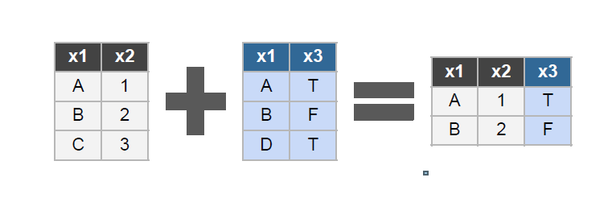
Le inner join
Il s’agit de retourner les observations quand la condition est vrai dans les 2 tables.
Exemple
SELECT t1.x1, t1.x2, t2.x3
FROM table1 t1
INNER JOIN table2 t2
ON t1.x1 = t2.x1

Slide 22
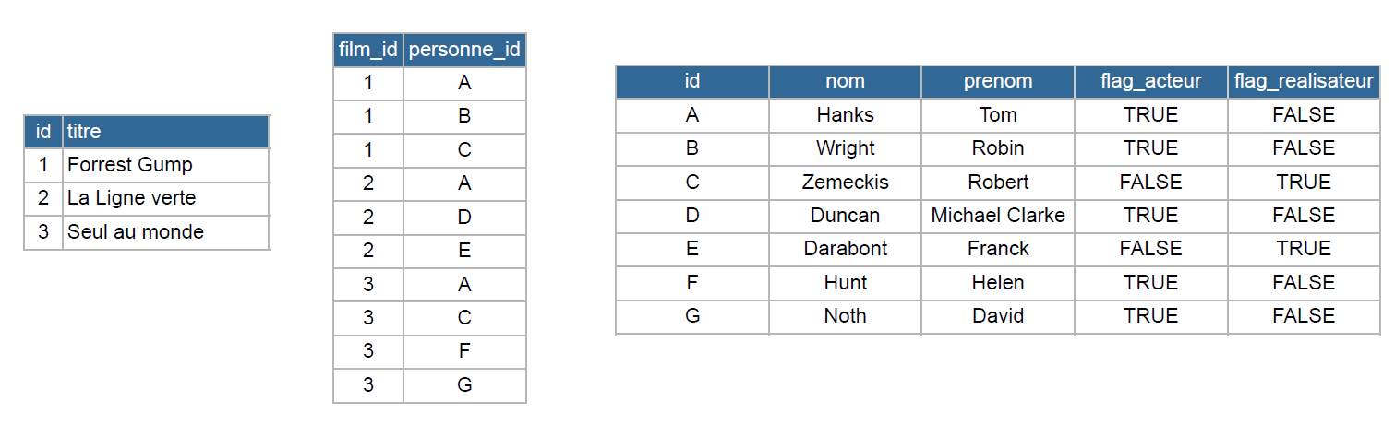
INNER JOIN
Je souhaite afficher le nombre de participants par film (pour plus de simplicité, procéder en 2 étapes)

Slide 23
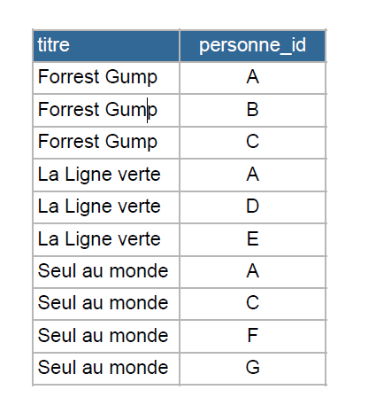
Réponses
Réponse:
SELECT titre, e.personne_id
FROM films f
INNER JOIN equipes e
  ON f.id = e.film_id

Slide 24
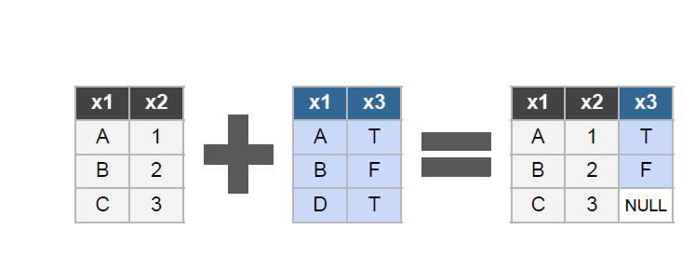
Left Join
Il s’agit de retourner les observations de la table de gauche même si la condition
Exemple
SELECT t1.x1, t1.x2, t2.x3
FROM table1 t1
LEFT JOIN table2 t2
ON t1.x1 = t2.x1

Slide 25
Left Join
Il s’agit de retourner les observations de la table de gauche même si la condition
Exemple
SELECT t1.x1, t1.x2, t2.x3
FROM table1 t1
LEFT JOIN table2 t2
ON t1.x1 = t2.x1

Slide 26
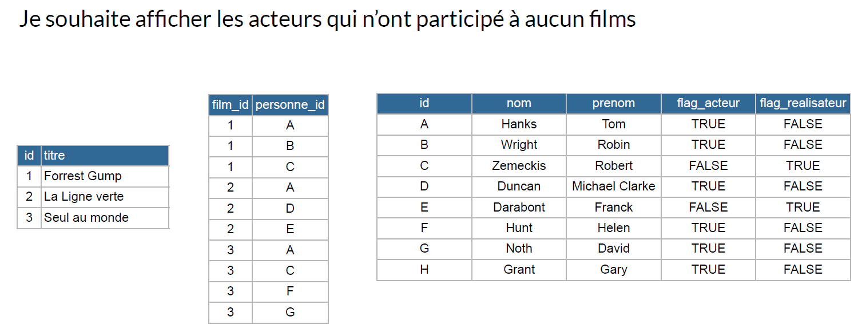
Left Join

Slide 27
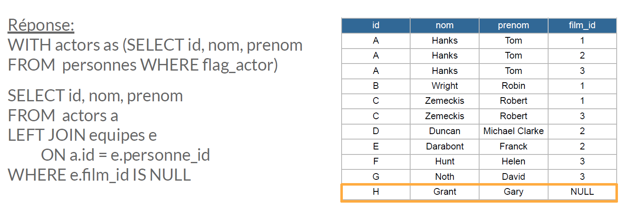
Left Join

Slide 28
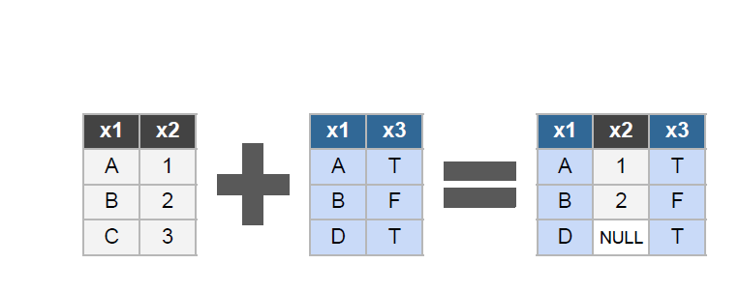
Left Join
Il s’agit de retourner les observations de la table de droite même si la condition n’est pas vérifié dans l’autre table.
Exemple
SELECT t2.x1, t1.x2, t2.x3
FROM table1 t1
RIGHT JOIN table2 t2
ON t1.x1 = t2.x1

Slide 29
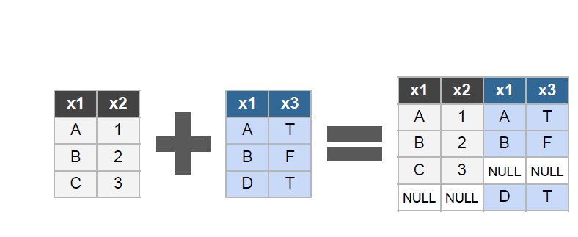
Full Join
Il s’agit de retourner les observations quand la condition est vrai dans au moins unedes 2 tables.
Exemple
SELECT t1.x1, t1.x2, t2.x1, t2.x3
FROM table1 t1
FULL JOIN table2 t2
ON t1.x1 = t2.x1

Slide 30
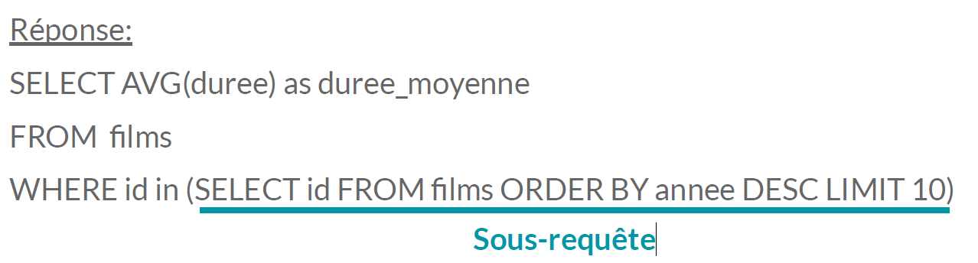
Les sous-requetes

Slide 31
Les sous-requetes
Une sous-requête peut-être vue comme une table créer à partir d’une requête SQL.
SELECT * FROM (SELECT titre FROM films)
Elles peuvent facilement être utilisée en tant que filtre dans la clause WHERE
SELECT * FROM films
WHERE annee = (SELECT MAX(annee) as annee FROM films)
Il est possible d’utiliser >, <, =, <> lorsque la sous-requête renvoie un seul résultat.
On utilisera IN (ou NOT IN) lorsque la sous-requête renverra une colonne de
résultat

Slide 32
Le with
La clause WITH permet d'attribuer un nom à un bloc de sous-requête. Il est ensuite possible de référencer le bloc de sous-requête à plusieurs emplacements dans la requête. Cela est également très utile pour structurer le code.
Exemple
WITH 10_most_recent_films as (
SELECT id, duree FROM films ORDER BY annee DESC LIMIT 10)
SELECT AVG(duree) as duree_moyenne
FROM 10_most_recent_films

Slide 33
Les dates
On peut faire référence à des dates précise
  Where date= ‘2019/01/01’
  Where date betwen ‘2019/01/01’ and ‘2020/01/01’
  Mais ce n’est pas des dynamique

Slide 34
Les dates
Le now() permet de faire référence a ce moment précis,
jour, mois, anné heure, minute seconde
Généralement si on veut filtre sur ce moment on fait
  Where date = DATE (NOW())
  En sql serveur c’est
    Where date = getdate()

Slide 35
Les dates
On peut utiliser la sous-requête dans le futur select
Le date_trunc permet de couper la date sur un element
date_trunc('year', current_date) - interval '4 years’
On enleve 4 ans de l’année en cour
Donc 12 mois glissant
j."DATEJ" between date_trunc(‘month', current_date) - interval ’12 month ' and date_trunc('month', current_date)
  On peut aussi utiliser un with
with a as (
select
j."ANNEE", j."MOIS", j."ID_JOUR", j."DATEJ"
from
"D_JOUR" j
where
j."DATEJ" between date_trunc('year', current_date) - interval '4 years' and date_trunc('month', current_date) - interval '1 month 1 day'
)

